Slide 1

Bataille navale
Projet de Web de Cir2

Slide 2


Slide 3
Sommaire
- Notre idée
- Notre groupe et les rôles
- Principes de base
- Trailer
- Présentation du site
- Tables SQL
- Ressenti et problèmes rencontrés
- Utilitaires

Slide 4
Notre idée
- Bataille navale dans l’univers spatial
- Plate-forme de jeu « complète » (détaillée après)
- Respecter le cahier des charges donné en début de période de projet
- Vaisseaux / Background d’univers spatial en pixel art pour une « petite » touche de star wars

Slide 5
Rôles
-Paul Cuisinier : Chef de projet / Grand Manitou
-Florian Vitoux : Développeur Front
-Vianney Lehu : Front / Design
-Florian Lambre : UI Designer / Direction artistique / Graphiste
-François Beaucour : Renommeur d’image en chef / Powerpoint

Slide 6
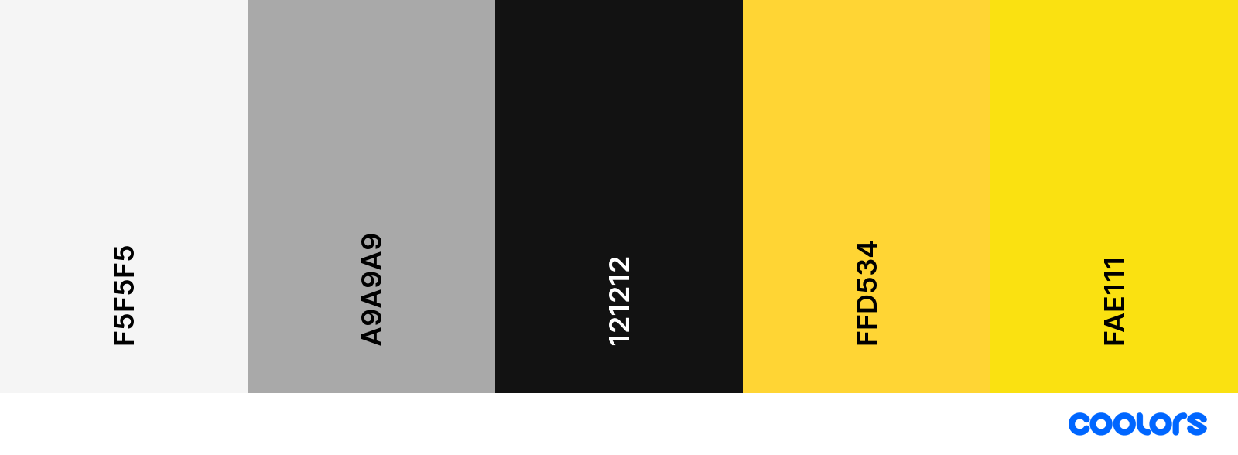
Direction artistique
- Thème principale sombre
- Couleur vives et chaude

Slide 7


Direction artistique
- Plagiat Star Wars
- Utilisation de la police Starjedi Mono
- Nom inspiré de la plus grande saga de SF

Slide 8
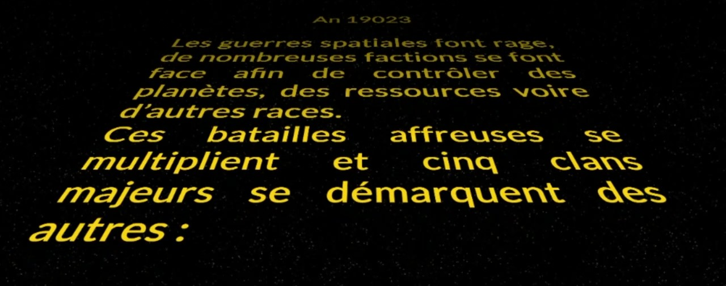
Direction artistique
- Présence d’un lore avec plusieurs factions

Slide 9
Principes de base
- Système de compte (vérification par mail…)
- Editeur de « deck » : placez vos vaisseaux comme vous le souhaitez
- Système d’amis
- Page d’accueil
- Page d’attente
- Page de jeu
- Scoreboard

Slide 10
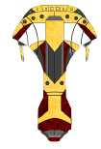

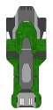
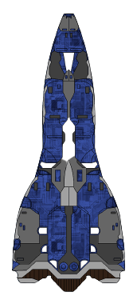
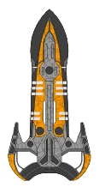
Principes de base
- Plusieurs types de vaisseaux (races) selon la couleur mais aussi le style :

Slide 11
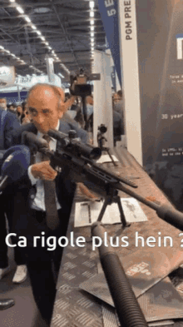
Principes de base
- Plusieurs types d’armes selon les races (histoire d’équilibrer le jeu)
W/R | Human | Vyrkul | Arash | Enkar | Sunari
1 | Autodestruction (2) | Sonar (2) | Leurre (1) | Immunité (1) | Mauvais Tireur (1)
2 | IEM (1) | Bombe Fragmentation (3) | Radar (2) | Autodestruction (2) | Laser H (1)
3 | Laser V (1) | Invincibilité (1) | Bouclier Thermique (3) | Voleur (1) | Laser V (1)
4 | Bombe H (1) | Laser H (1) | Anneau de Feu (3) | Torpille (2) | Bombe H (1)
 | auto : Normal | auto : Normal | auto : Tir Supplémentaire | auto : Normal | auto : Tir Supplémentaire

Slide 12
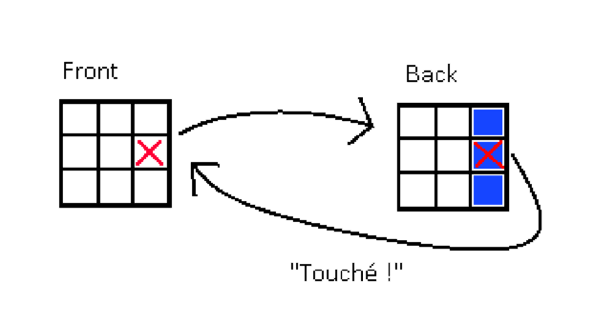
Principes de base

Slide 13
Présentation du site
- 1ere connexion : système de compte (avec verif par mail)
- Menu
- Système d’ami
- Rules
- Lore
- Editeur de decks (avec système de sauvegarde)

Slide 14
Présentation du site
- Rooms
- Salle de jeu
- Différentes armes
- Scoreboard

Slide 15
Tables SQL
- Table « users » :

Slide 16
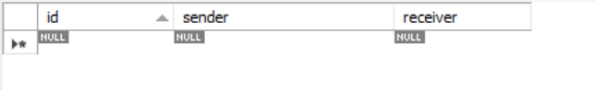
Tables SQL
- Table « askingfriends » :

Slide 17
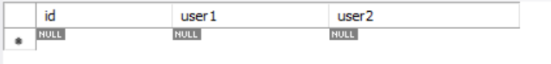
Tables SQL
- Table « userfriends » :

Slide 18
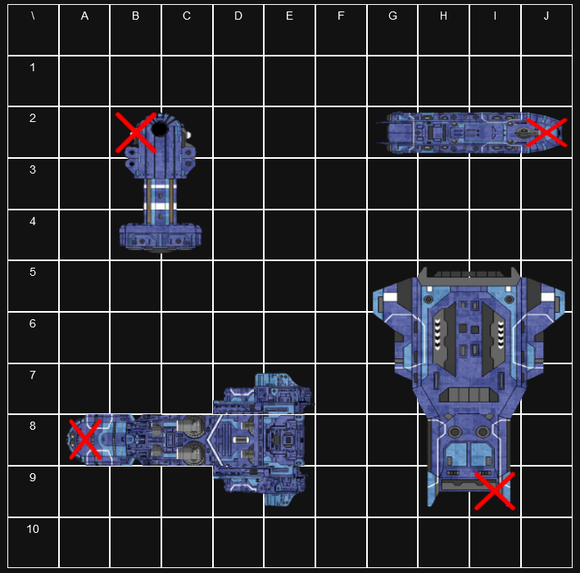
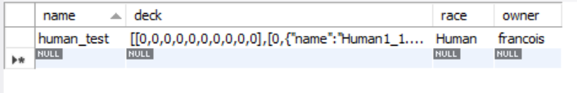
Tables SQL
- Table « decks » :

Slide 19
Ui Design
- Utilisation d’ionic
- limitation de l’utilisation de css
- Gestion responsive des ion-grid
- réaniment des couleurs dans la racine « variables.scss »

Slide 20
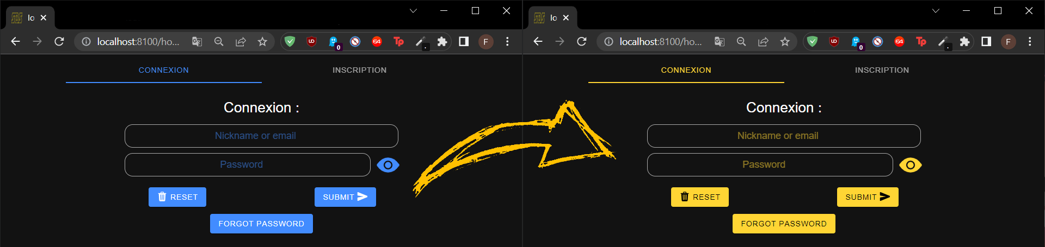
Ui Design
- Simplification de l'édition du thème du site

Slide 21
Problèmes rencontrés
- Principalement gestion du temps
- Masse de travail
- Difficultés avec les rooms
- Coordination GitHub

Slide 22





Utilitaires

Slide 23


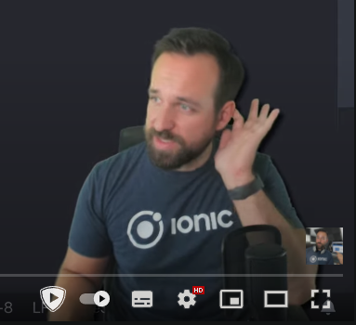


Utilitaires
https://www.youtube.com/user/saimon1924

Slide 24
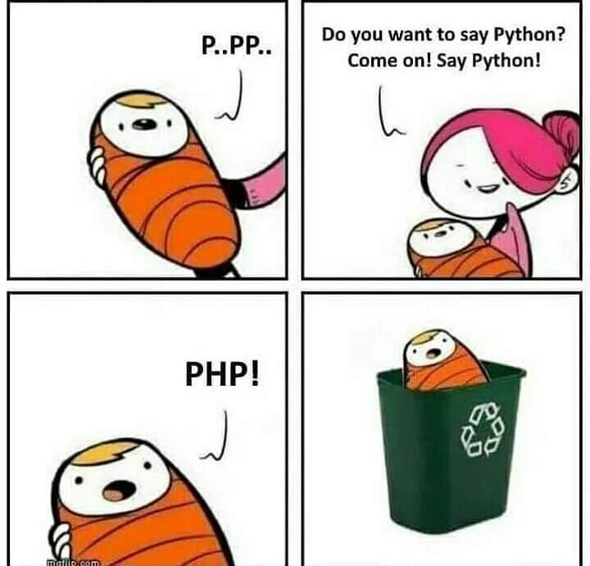
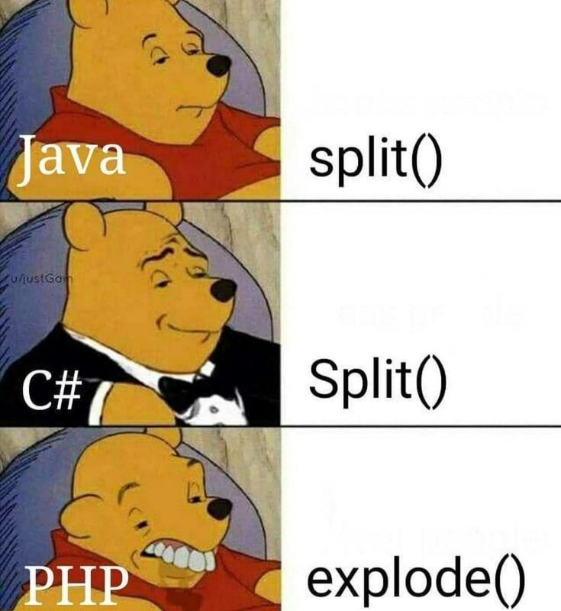

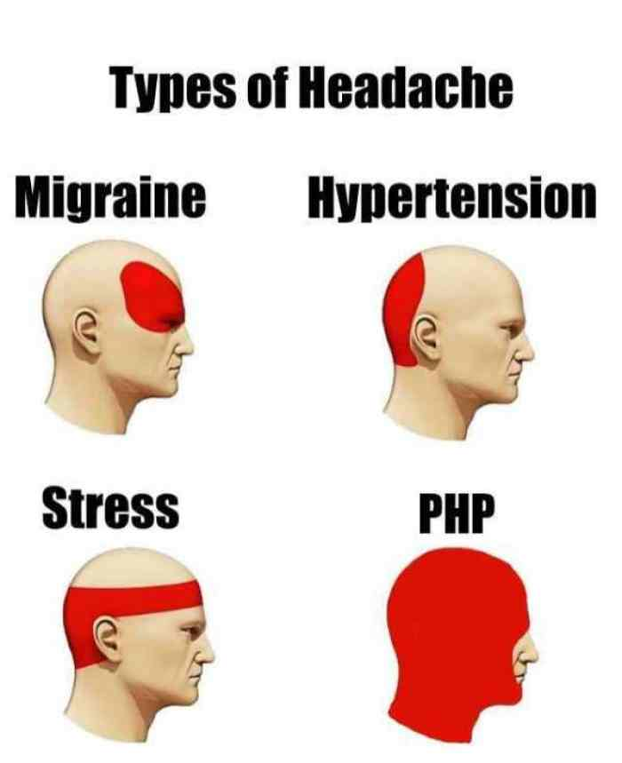
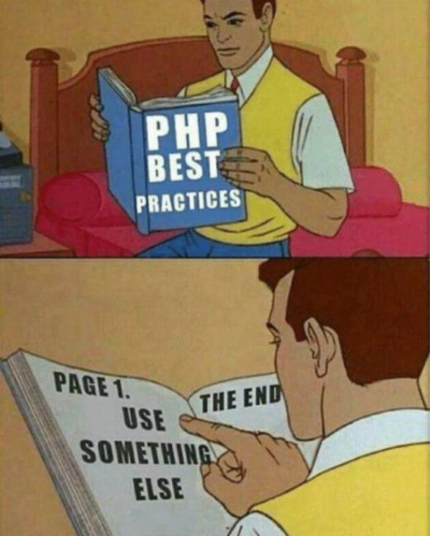
Utilitaires

